Slide 3
-
Gestión Comercial

Slide 4
OBJECIONES Y CIERRES

Slide 5
Recorreremos los siguientes contenidos- Módulo 2
Objeciones
01
02
Cierres

Slide 6
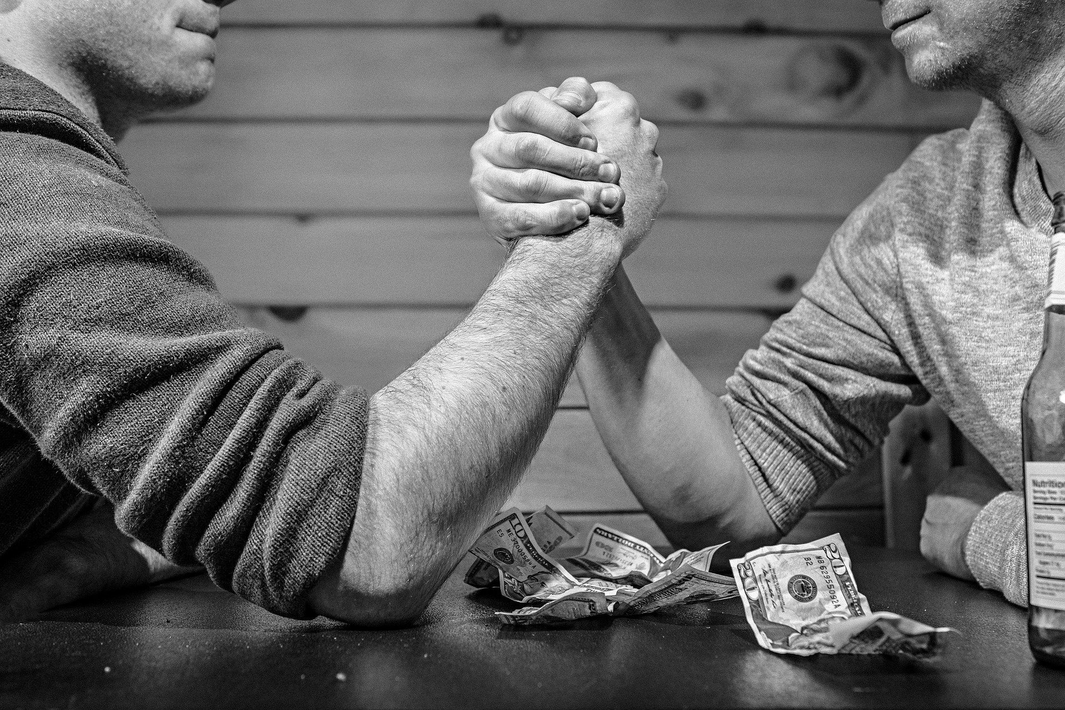
OBJECIONES
Son una parte importante en las ventas, puesto que consisten en declaraciones de los
clientes a los argumentos y propuestas del vendedor.
Las Objeciones son un tipo de argumentación del cliente que surge durante la fase de
Presentación y Demostración de los productos y servicios.

Slide 7
OBJECIONES
En lo posible hay que evitar que aparezcan, pero si son expresadas por el cliente, se
deberá estar preparando para poder contrarrestar su efecto negativo.
Cuando las etapas anteriores han sido desarrolladas en forma adecuada, es posible que
la cantidad de Objeciones sea reducida y por tanto, más fácil de manejar.
A menudo los clientes pueden presentar objeciones o hacer preguntas en el transcurso
de la argumentación. El vendedor deberá encontrar la verdadera razón para cada
objeción, que puede ser distinta en cada caso.
"El personal de ventas debería tomar lecciones de sus hijos. ¿Qué significa la palabra "no" para un niño? Casi nada. “Jim Rohn

Slide 8
Manejo de objeciones- ¿Qué hacer?
Planear la solución a proponer.
Fijar los objetivos.
Determinar los beneficios para el cliente.
Seleccionar las opciones de negociación a enfatizar.
Prever las objeciones y como superarlas.
Cierres parciales

Slide 9
PRINCIPALES TIPOS DE OBJECIONES
Precio Calidad Peso Variedad
Tamaño Materiales
Ingredientes Aspecto
Garantías Colores Sabores

Slide 10
¿ POR QUE RAZONES PLANTEAN OBJECIONES LOS CLIENTES ?
Falta de información
Falta de referencia
Darse importancia
Oposición al vendedor
Falta de experiencia Tiene temor a algo
Oposición al cambio Falta de interés

Slide 11
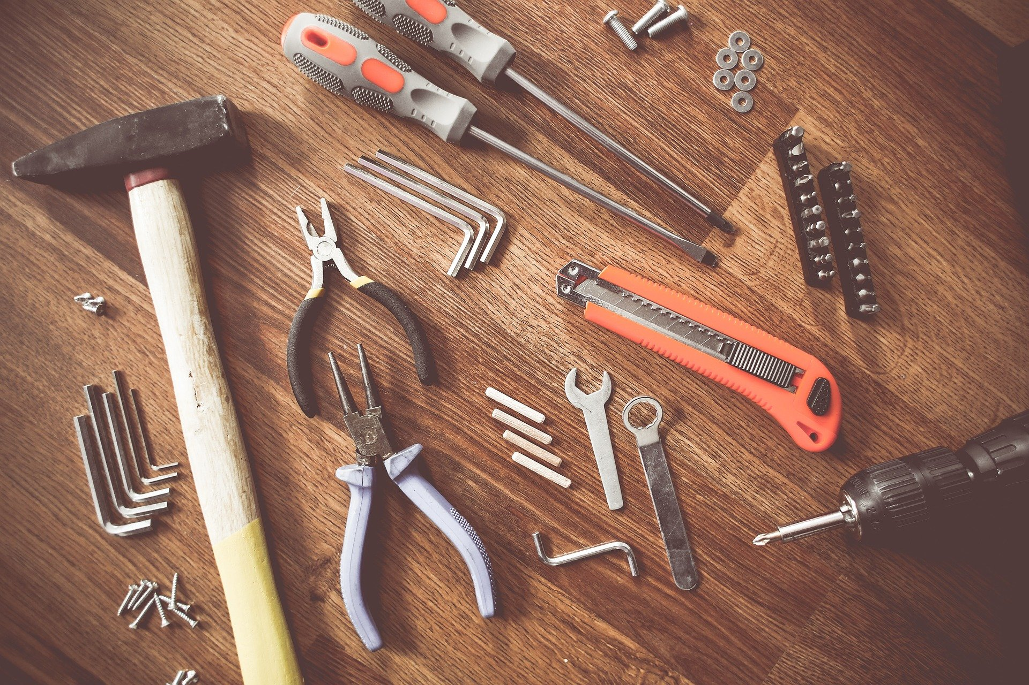
COMO RESPONDER A LAS OBJECIONES
PRECIO: Justifíquelo con los beneficios
DESCONFIANZA: Demuestre la validez de sus argumentos
FIDELIDAD ACTUAL: Reduzca riesgos del cambio
CAUSAS ECONOMICAS: Sugiera alternativas
IGNORANCIA: Informe, comunique, no deje lagunas
SILENCIO: Rómpalo con preguntas
DUDAS: Despéjelas de inmediato, ofrezca pruebas, hechos
RECLAMOS: Escuche con paciencia, ofrezca excusas.
TEMOR A LA COMPRA: Redúzcalo con hechos, ofrezca garantías, haga acuerdos parciales, presente referencias válidas.

Slide 13
Técnicas de cierre
Siempre que rebatamos una objeción, debemos orientarnos al cierre. No debemos quedarnos callados esperando un nuevo argumento.
Por eso siempre debemos tener presente los cierres parciales, las técnicas y los cierres comerciales finales.
Conclusión directa: Es la culminación de una buena presentación y argumentación. El vendedor ha determinado claramente las necesidades del cliente, el producto es adecuado para satisfacer las necesidades del cliente y el cliente no ha presentado resistencia.
Técnica del resumen: el vendedor resume los aspectos para llegar al acuerdo.
Técnica del balance: el vendedor anota los aspectos positivos y los comenta en voz alta y deja que el cliente diga los negativos.

Slide 14
Técnicas de cierre
Técnica de la decisión mínima: el vendedor busca una decisión sobre detalles sin importancia. Es mas fácil tomar decisiones pequeñas que grande. ej. Vendiendo un auto plan, le consultan al cliente de que color quiere el auto.
Técnica de alternativa: Se coloca al cliente en situación de elegir entre dos opciones de compra, eliminando la posibilidad de NO COMPRAR. ¿ lo paga en efecto o tarjeta?
Técnica de conclusión condicional: El cliente presenta una objeción al vendedor y antes de contestar la pregunta, el vendedorle pregunta si dará conformidad a su compra si se resuelve la objeción. EJ: ¿ si le hiciera el 10% de descuesto, cerraríamos ahora?
Intimidación: informar al cliente lo que se pierde si no compra en el momento. Ej. Pierde el descuento que es solo por hoy.
Técnica de puesta en guardia: Comentar una situación que la oferta aportó solución
Trofeo: ofrecerle la prueba, que sienta que el producto/servicio ya es suyo

Slide 15
¡Nos vemos en un próximo curso!

